Slide 1
3D Game Programming
Competition Rule
Ming-Te Chi
Department of Computer Science
National Chengchi University

Slide 2
台科大&北藝大&清華&北科大&政大
跨校遊戲設計競賽
贊助廠商：鈊象電子(IGS)
隨著智慧型手機的普及，手機遊戲已經成為現今遊戲的主流，而Unity為目前各家遊戲公司所採用之遊戲引擎。
因此於遊戲設計課程中，我們將舉辦一個以Unity為遊戲引擎，設計遊戲的競賽，一個遊戲競賽主要強調於遊戲開發的整體運作，而不僅僅是程式設計部分。參賽隊伍需要繳交完整的軟體成果。

Slide 3
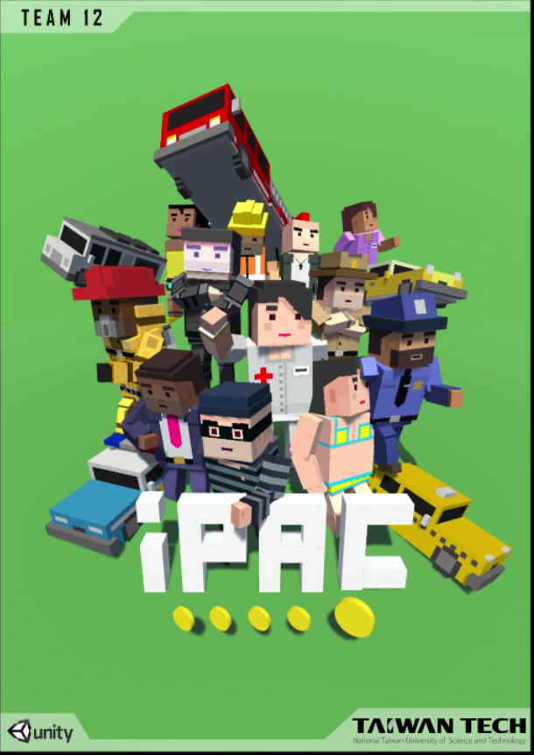


NTUST&NTHU手機遊戲設計競賽
2015

Slide 4
2016
Notes:
http://140.118.127.125/GameDesign/gd2016.html

Slide 5
2017
Notes:
http://140.118.127.125/GameDesign/gd2017.html

Slide 6
比賽時程
初賽：台灣時間12月31日，將遊戲影片及書面資料上傳，會由評審們選出20組隊伍進入決賽。
複賽：台灣時間1月中，進行擺攤Demo與上台展示成果。

Slide 7
評分項目
a. 實作、程式類
b. 美工、視覺類
c. 台風、人氣類

Slide 8
比賽獎金
入圍 20組 獎金$1,000
名次 | 獎學金
首獎 | 50,000
優等(7組) | 3,000
佳作(7組) | 1,000
佳作(五名) | 1,000
贊助廠商：鈊象電子（IGS)

Slide 9
課程規劃
10 月 02 日(二) | 上課前繳交期末專案分組名單 期末專案發想
10 月30日 (二) | 各組報告期末專案提案
11 月 27 日 (二) | 期末專案檢查點1，Demo 遊戲原型
12 月 13 日(二) | 期末遊戲檢查點2， 12/31繳交期末聯展初賽Demo影片
1 月 16 ?日 ( 六 ) | 期末作品聯合展覽

Slide 10
注意事項
此次競賽分數與學期分數無關，無論是否入圍決賽，皆需遵循學期評分規範，沒有入圍的組別，仍須在期末向老師和助教demo

